Slide 1
산업시스템공학 2018011389 백은선
MEDIAPIPE

Slide 2


Contents
00
Mediapipe Hands
Mediapipe Holistic
Etc..
With webcam
With webcam
Object tracking
With android
Face detection
Accelerator Sensor on SmartPhone

Slide 3
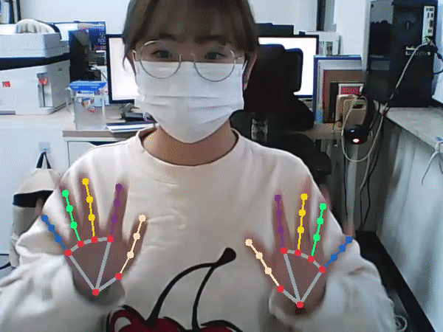
MediaPipe Hands
01
MEDIAPIPE HANDS with webcam
min_detection_confidence : 손가락 감지 최소 신뢰성
1.0에 가까울수록 높은 확률의 손가락만 감지
min_tracking_confidence : 손가락 추적 최소 신뢰성
1.0에 가까울수록 추적율이 높은 것만 감지
둘다 0.5(기본값)
HAND_CONNECTIONS 사용
drawing_styles.get_default_hand_landmark_style(),
drawing_styles.get_default_hand_connection_style()
사용

Slide 4
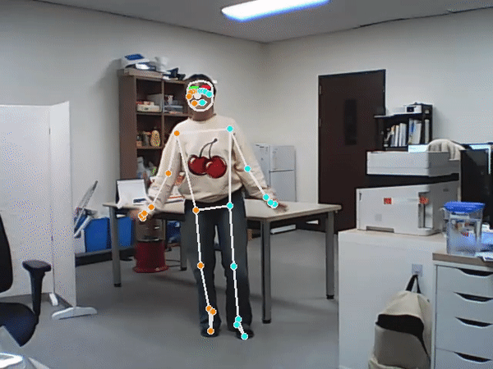
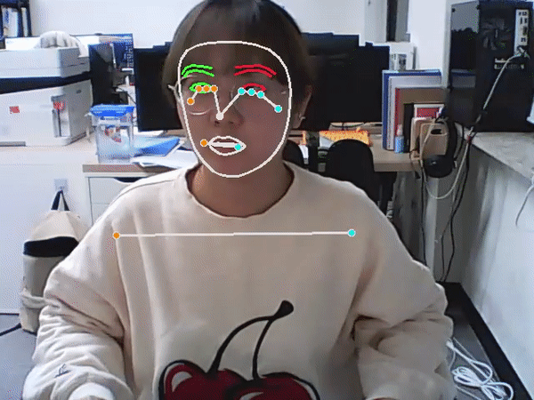
MediaPipe Holistic
02
MEDIAPIPE HOLISTIC with webcam
min_detection_confidence : 0.5
min_tracking_confidence : 0.5
FACEMESH_CONTOURS
POSE_CONNECTIONS
사용

Slide 5
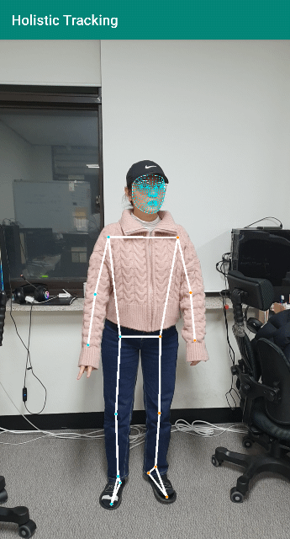
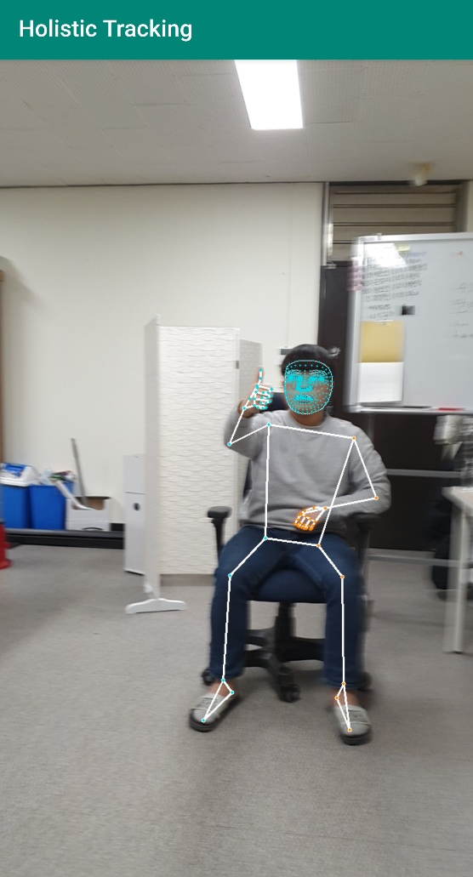
MediaPipe Holistic
02
MEDIAPIPE HOLISTIC with android
Apk파일로 제공,
Docker를 통해 예제를 빌드만 해봤음
웹캠에 비해 끊기고 인식 속도가 느리고 버벅거림

Slide 6
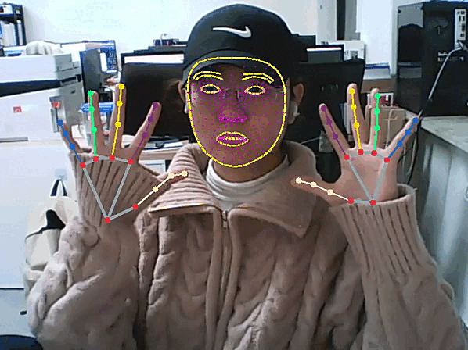
MediaPipe Holistic – Hand, Face
03
MEDIAPIPE HOLISTIC with webcam
min_detection_confidence : 0.5
min_tracking_confidence : 0.5
FACE_CONNECTIONS
HAND_CONNECTIONS 사용
drawing_styles.get_default_hand_landmark_style(),
drawing_styles.get_default_hand_connection_style()
사용
Face는 style이용하지 않고 직접 값을 줌

Slide 7
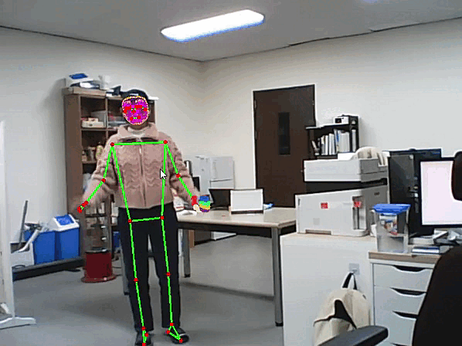
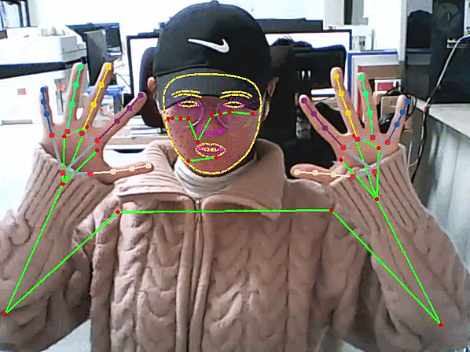
MediaPipe Holistic – All
04
MEDIAPIPE HOLISTIC with webcam
min_detection_confidence : 0.5
min_tracking_confidence : 0.5
FACE_CONNECTIONS
HAND_CONNECTIONS 사용
drawing_styles.get_default_hand_landmark_style(),
drawing_styles.get_default_hand_connection_style()
사용
Face와 pose는 style 주지않음

Slide 8
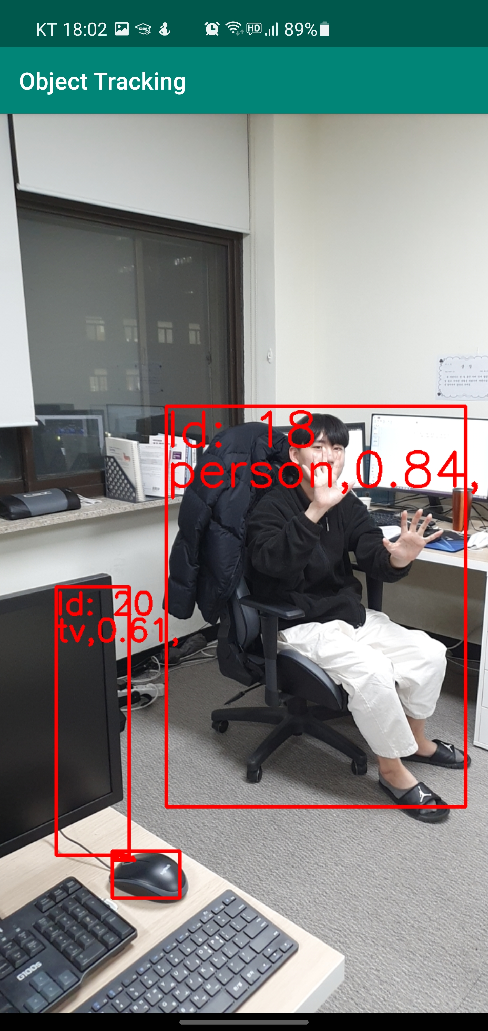
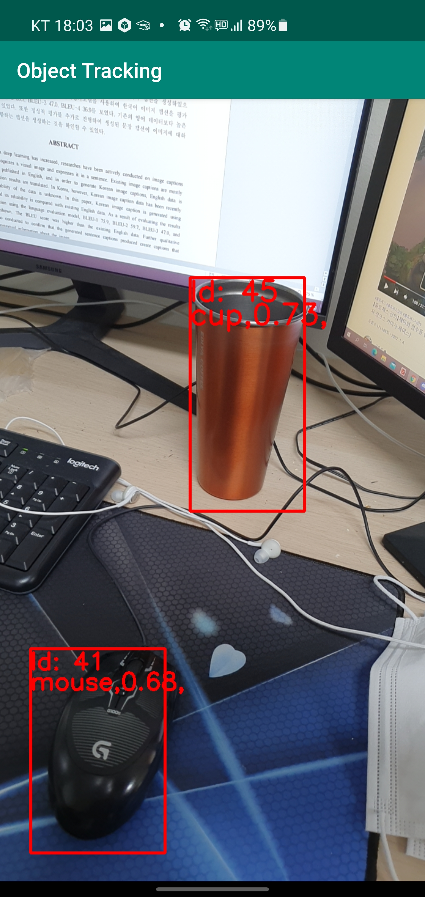
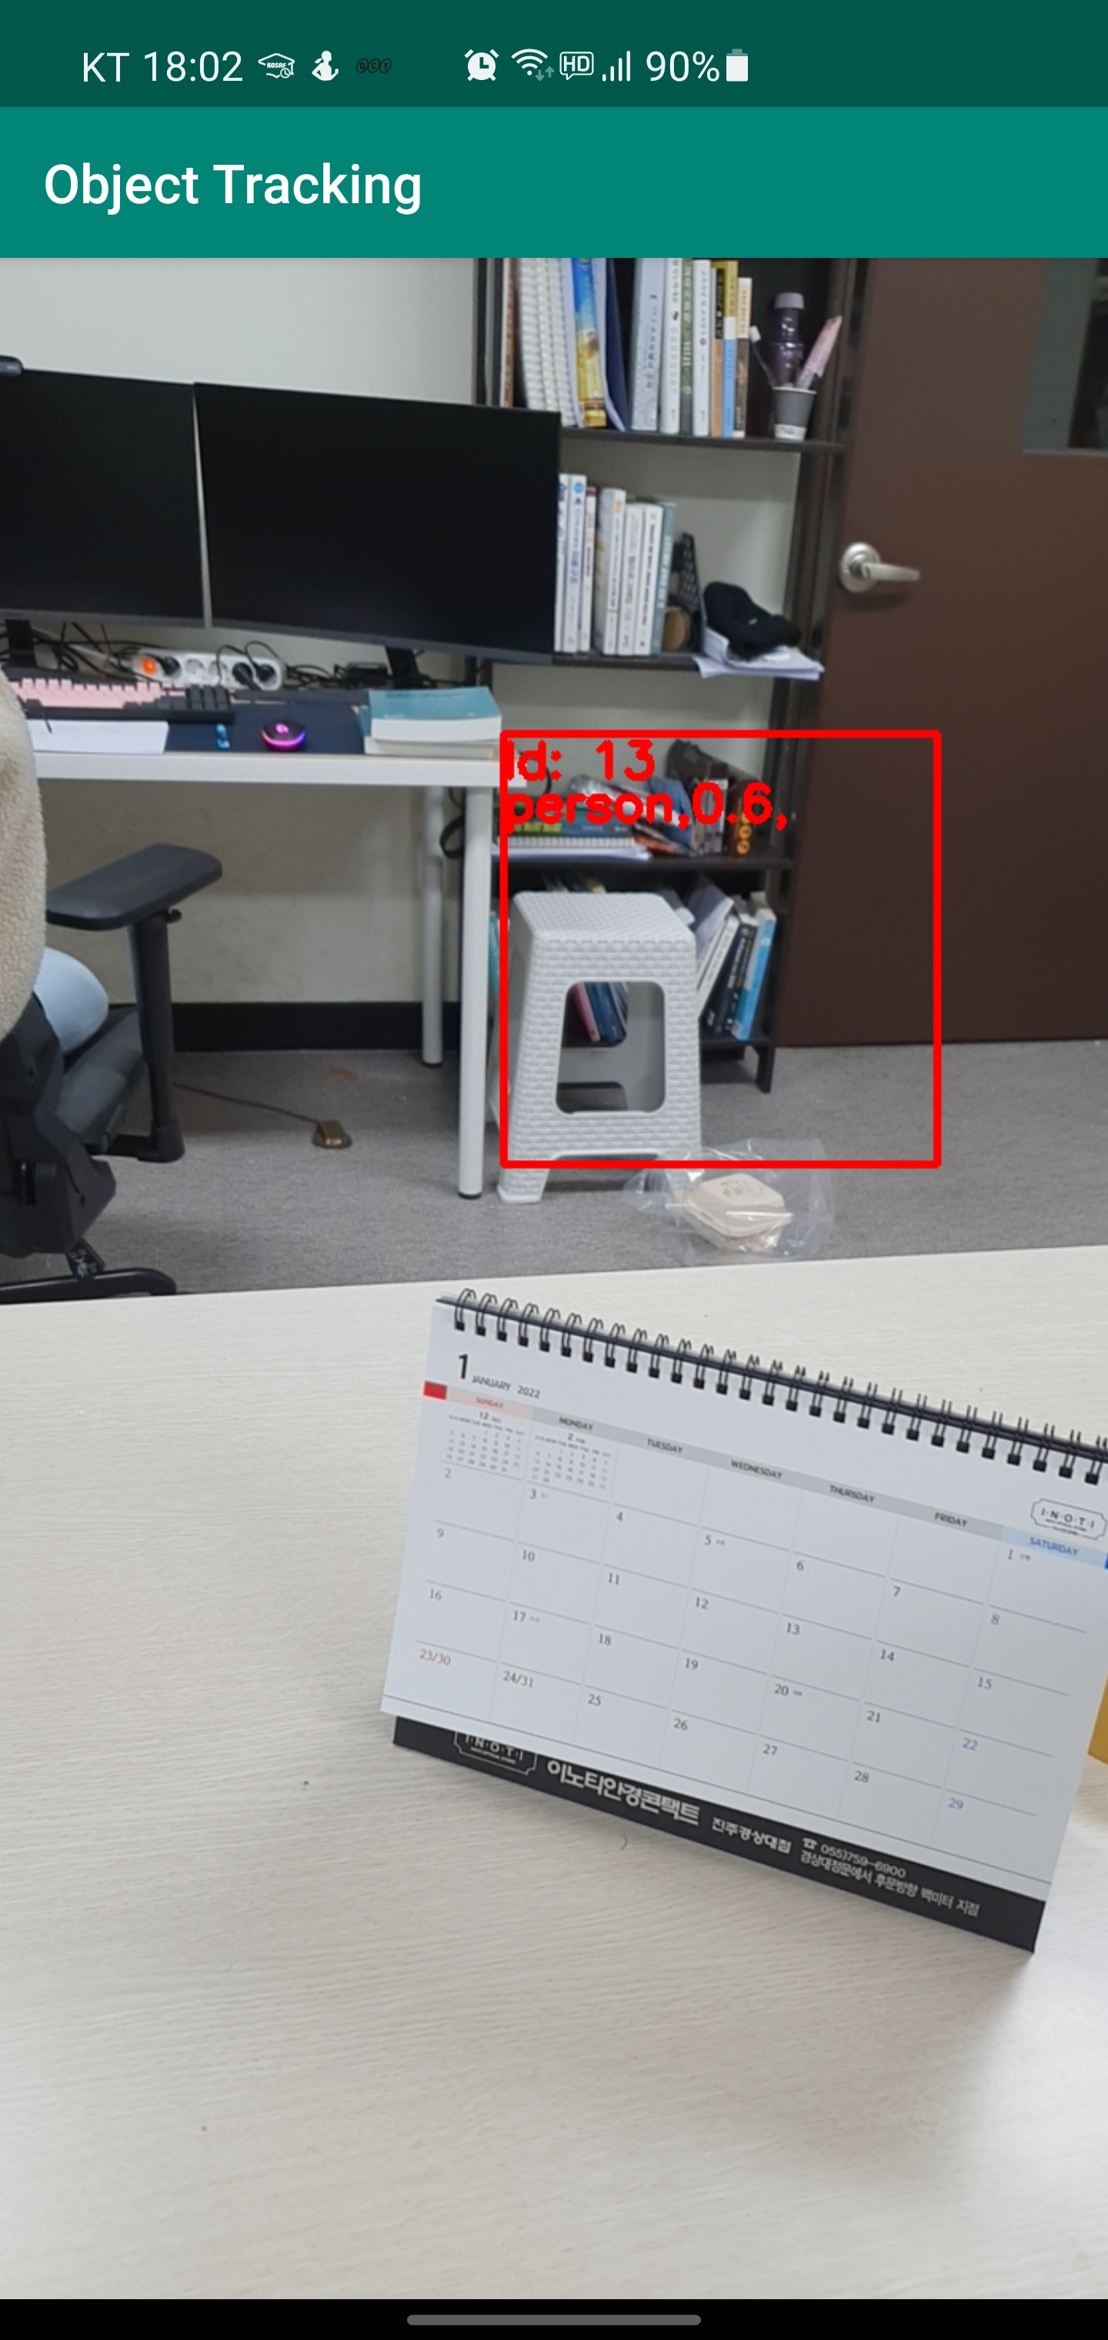
MediaPipe Object Tracking
05

Slide 9
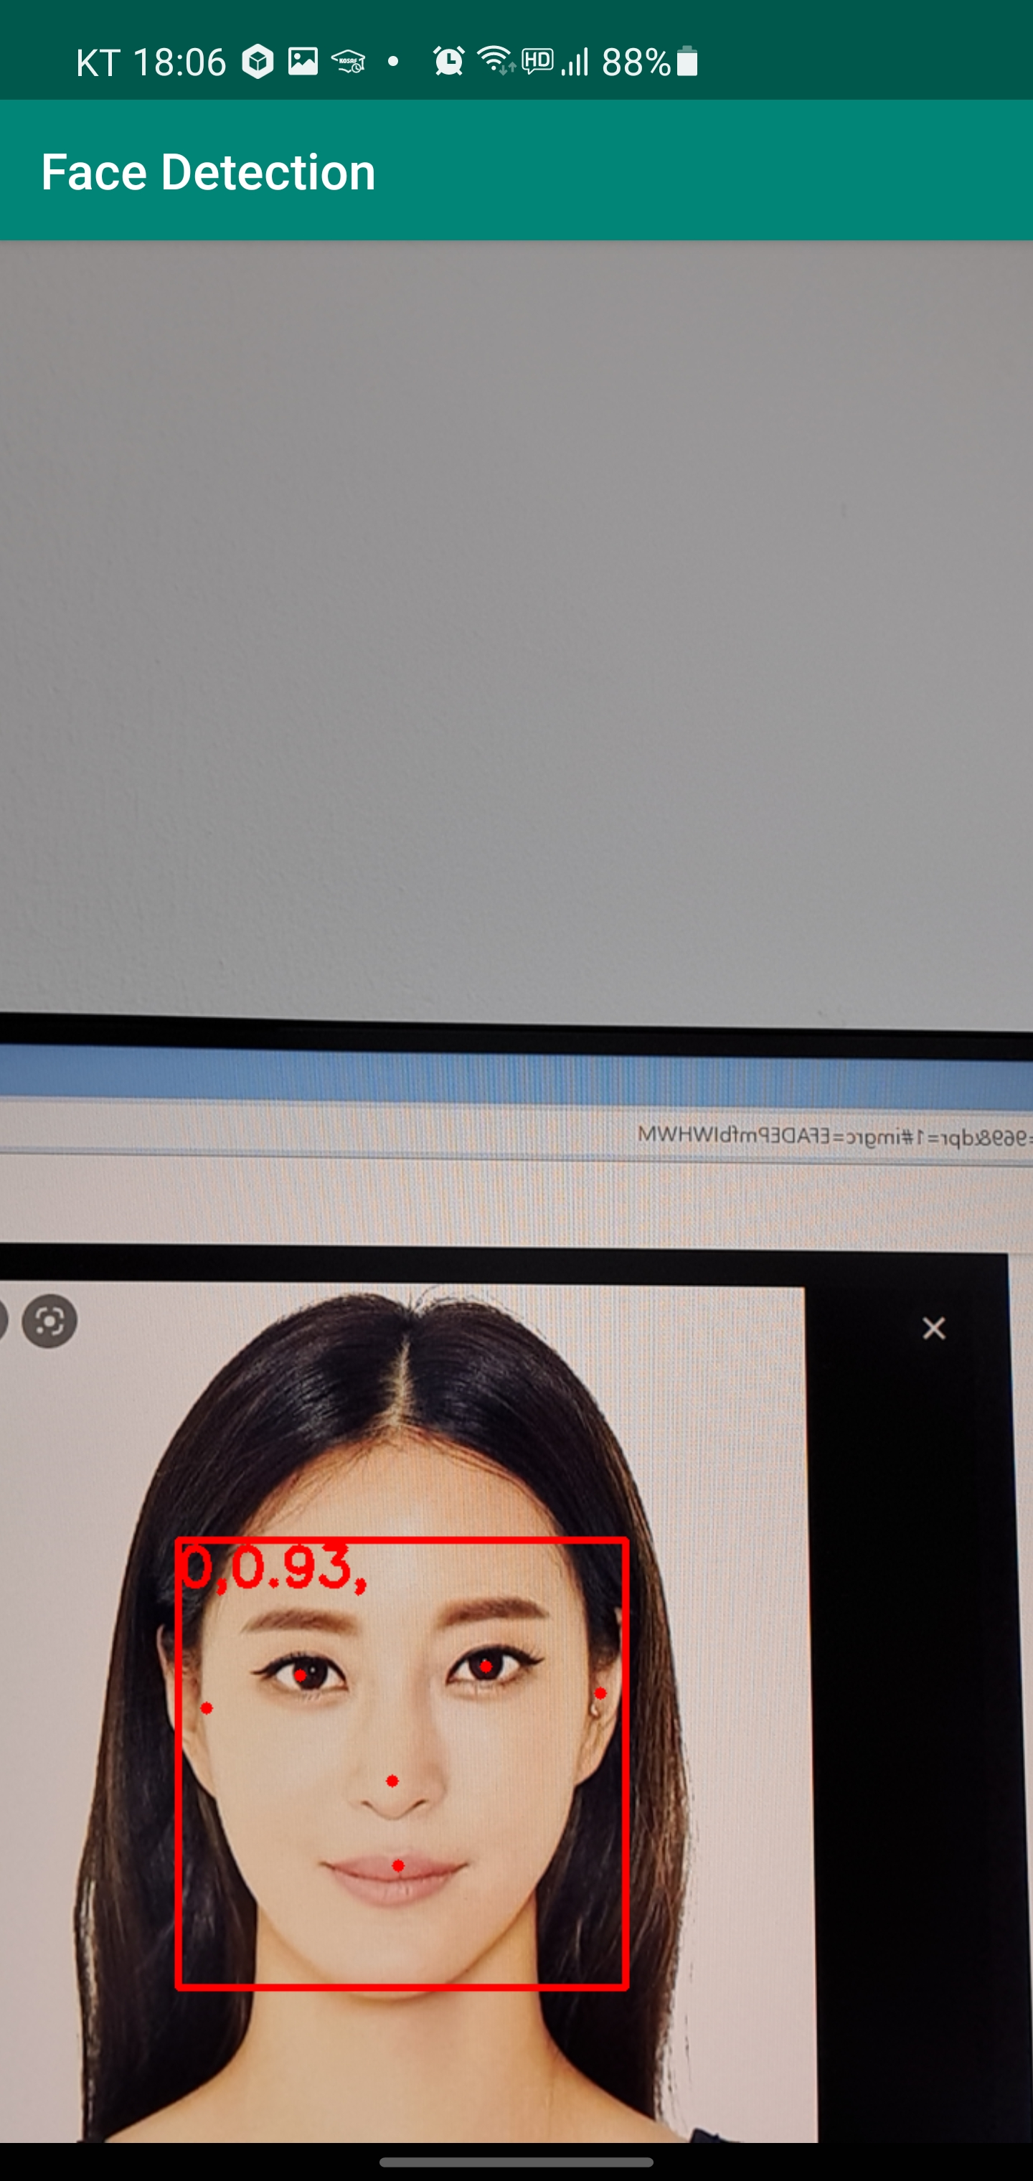
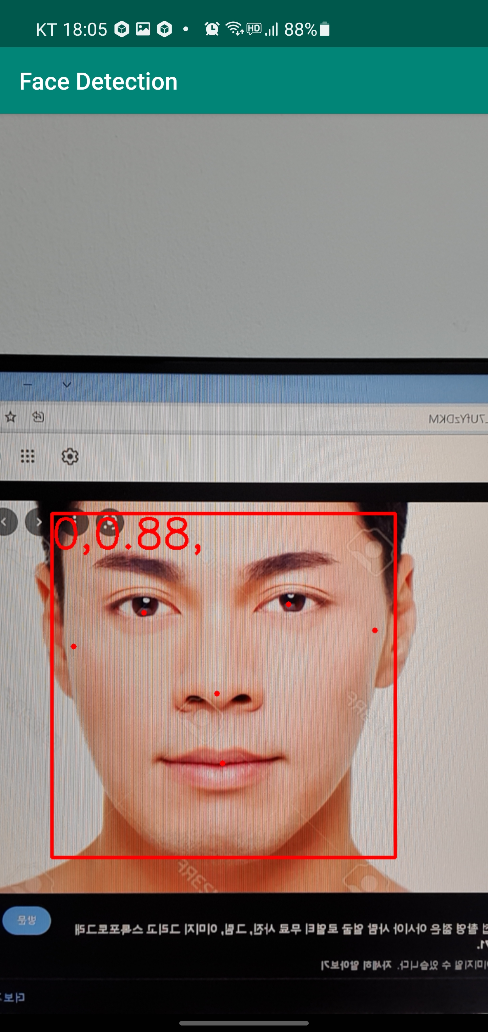
MediaPipe Face Detection
06

Slide 10
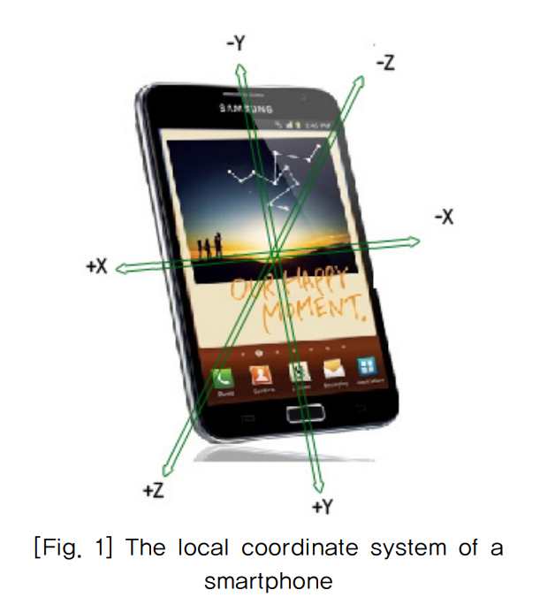
스마트폰의 가속도 센서
07
스마트폰의 3축 가속도 센서
스마트폰이 지원하는 전형적인 지역 좌표계
X축은 좌우
Y축은 아래 위
Z축은 앞뒤 방향
지역좌표계의 각 축 방향으로 감지되는 가속도 측정
센서 값 : <ax, ay, ax> 형태
출처 : 스마트폰 가속도 센서를 이용한 테니스 스윙 인식 방법(2013, 김상철,차충용)

Slide 11
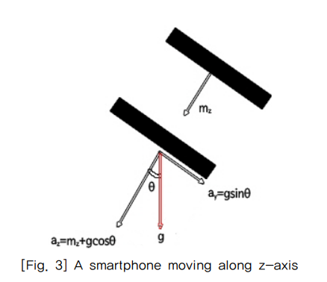
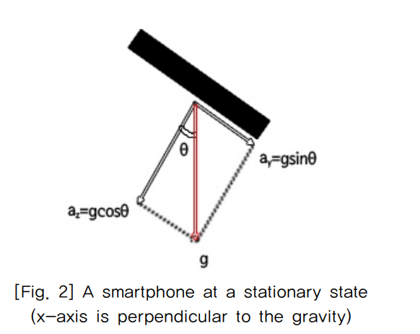
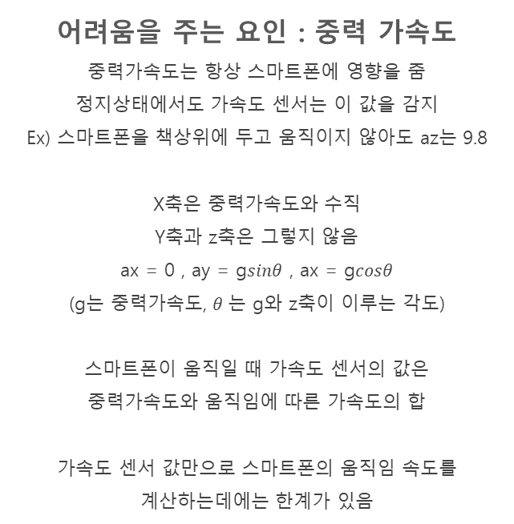
스마트폰의 가속도 센서
07
어려움을 주는 요인 : 중력 가속도
중력가속도는 항상 스마트폰에 영향을 줌
정지상태에서도 가속도 센서는 이 값을 감지
Ex) 스마트폰을 책상위에 두고 움직이지 않아도 az는 9.8
X축은 중력가속도와 수직
Y축과 z축은 그렇지 않음
ax = 0 , ay = g$sinθ$ , ax = g$cosθ$
(g는 중력가속도, $θ$는 g와 z축이 이루는 각도)
스마트폰이 움직일 때 가속도 센서의 값은
중력가속도와 움직임에 따른 가속도의 합
가속도 센서 값만으로 스마트폰의 움직임 속도를
계산하는데에는 한계가 있음
출처 : 스마트폰 가속도 센서를 이용한 테니스 스윙 인식 방법(2013, 김상철,차충용)

Slide 12
감사합니다

